Slide 1
«Технические средства защиты объектов»
Лекция №8 Ведомственные системы физической защиты объектов
1. Ведомственные системы физической защиты объектов .
2. Мобильные и быстроразвертываемые средства и системы.

Slide 2
1.1. Многоцелевая цифровая система "Цирконий-М"
Интегрированная система безопасности "Цирконий-М" является базовой для оснащения ядерно-опасных и особо важных государственных объектов.
Типовая структура системы
Сдвоенный концентратор центральный КЦ в режиме "горячего" резервирования обеспечивает сбор информации и управление периферийными устройствами. Серверы реального времени СРВ в режиме "горячего" резервирования обеспечивают обмен данными между КЦ и локальной вычислительной сетью системы "Цирконий-М". Автоматизированные рабочие места операторов в режиме дублирования обеспечивают представление тревожных сообщений и служебной информации.

Slide 3
Система характеризуется следующими особенностями:
используется отечественное прикладное программное обеспечение;
аппаратура системы выпускается с военной приемкой;
возможно подключение неограниченного количества автоматизированных рабочих мест контроля и управления, АРМ-ов и серверов;
"горячее"резервирование центральной аппаратуры;
замена "жестких" дисков без выключения питания;
имеется возможность применения кластерных технологий для сервера базы данных;
автономный режим работы периферийных устройств в реальном времени с возможностью обслуживания каждым устройством до 16000 пользователей и регистрации в реальном времени до 16 000 сообщений;
обеспечено резервное копирование и восстановление базы данных, хранение и воспроизведение журналов событий и видеоинформации;
применена сертифицированная система защиты информации от несанкционированного доступа;

Slide 4
интерграция с цифровой системой телевизионного наблюдения "ЦЕРБЕР" позволяет использовать видеодетектирование, запись предыстории тревожных ситуаций и управление поворотными телекамерами с АРМ оператора;
представление на графических планах объекта сигналов от технических средств в виде пиктограмм, отображение границ участков блокирования, а также их состояния;
контроль шлейфа охранной стгнализации с целью обнаружения несанкционированных подключений;
автоматическое открытие/закрытие дверей в экстренных случаях;
автоматический учет рабочего времени сотрудников;
контроль действий операторов, обслуживающего персонала и тревожных групп;
подключение биологических идентификаторов по геометрии кисти руки, сетчатке глаза, отпечатку пальца;
идентификация личности путем сравнения на мониторе АРМ поста фотографии посетителя, расположенной в базе данных и видеоизображения от телекамеры, направленной на него;
селективное представление информации для каждого из операторов системы;
эксплуатации аппаратуры системы в любых климатических условиях;
более 20-ти типов периферийных устройств позволяет строить системы управления доступом и охранной сигнализации любой степени сложности;
возможность интеграции с любыми системами пожарной сигнализации, телевизионного наблюдения и радиационного контроля по универсальным интерфейсам RS-232/422/485 и локальной вычислительной сети Ethernet.

Slide 5
Автоматизированное рабочее место администратора системы обеспечивает:
корректировку базы данных;
просмотр и обработку всех поступающих сообщений;
проведение многоуровнего анализа протоколов событий;
формирование и представление на разлиных носителях аналитических отчетов.

Slide 6
Общие характеристики системы
Обрабатываемых средств охранной сигнализации
до 96 000
Пользователей системой доступа
до 96 000
Максимальное число контролируемых участков прохода
до 32 000
Автоматических шлюзовых кабин и турникетов
до 128
Категорийных зон
до 5 760
Максимальное число основных магистралей для периферийных устройств
до 96
Число периферийных устройств, подключаемых к магистрали
до 60
Локальных устройств на локальной магистрали периферийного устройства
до 32

Slide 7
1.2 Специализированное программное обеспечение «ТОБОЛ-ТВ»
Специализированное программное обеспечение «Тобол-ТВ» обеспечивает управление комплексом инженерно-технических средств и систем физической защиты наземных стационарных объектов.
Особенности:
Распределенная многоуровневая архитектура;
Неограниченное число подключений:
а. рабочих мест операторов;
б. пользователей системы доступа;
в. обрабатываемых технических средств обнаружения;
г. контролируемых точек доступа.
Возможность интеграции оборудования сторонних производителей;
Интуитивно понятный интерфейс, простота в настройке и обслуживании;
Работа в среде операционных систем отечественных и зарубежных производителей, в том числе и защищенных (AstraLinux, МСВС и Windows);
Наличие «горячего» резервирования в режиме реального времени с возможностью автоматического перехода на резерв;
Гибкая настройка системы под индивидуального заказчика;
Универсальное рабочее место оператора с возможностью гибкой адаптации пользовательского интерфейса под конкретные задачи;
Интеграция с пожарной сигнализацией собственного и стороннего производства;
Мониторинг электропитания;
Интеграция с системами пожарной сигнализации;
Управление и мониторинг освещения;
Интеграция с системами охранной сигнализации и контроля управления доступом собственного и стороннего производства.

Slide 8
Система телевизионного наблюдения
Неограниченное количество камер за счет масштабируемости и гибкости настройки;
Удаленное управление приближением и направлением обзора камер и тепловизоров;
Ведение, просмотр и поиск в видеоархиве по интересующим событиям;
Интеллектуальное детектирование несанкционированных действий (выявление оставленных предметов, яркая вспышка, резкое изменение направления движения, превышение максимальной скорости движения и т.д.) ;
Идентификация лиц, автомобильных номеров;
Тревожный монитор;
Трехмерное моделирование пространственного расположения камер и областей их видимости;
Поддержка множества моделей IP-видеокамер на базе протоколов ONVIF и Vapix;
Поддержка PTZ-камер по протоколу Pelco-D, ONVIF и Vapix;
Поддержка аналоговых камер;
Алгоритмы видеокомпрессии - MJPEG, MPEG-4, H.264;
Поддержка встроенной видеоаналитики камер.
Системная интеграция
В настоящее время реализована интеграция с рядом систем и средств сторонних производителей посредством организации информационно-логического взаимодействия как на «верхнем» (Ethernet), так и на «нижнем» (RS-485/Modbus и др.) иерархических уровнях.

Slide 9
Защита информации
Реализована многоуровневая защита, обеспечивающая разграничение доступа субъектов с различными правами к объектам различных уровней конфиденциальности с использованием мандатного и дискреционного управления доступом. В процессе функционирования СПО осуществляется идентификация, проверка подлинности и контроль доступа субъектов в систему, обеспечивается контроль целостности программных средств и обрабатываемой информации, действует система регистрации, учета и аудита.
Функционирование СПО «Тобол-ТВ» в среде отечественных защищенных операционных систем «Astra Linux Special Edition» РУСБ.10015-01 (1.4 «Смоленск»), МСВС 3.0 ФЛИР 80001-14 позволяет обеспечить защиту информации до уровня 1Б в соответствии с РД ФСТЭК «Классификация автоматизированных систем и требования по защите информации».

Slide 10
2. Мобильные и быстроразвертываемые средства и системы
2.1. Мобильный портативный сигнализационный комплекс "Кубань-М"
НАЗНАЧЕНИЕ
Комплекс «Кубань-М» предназначен для сигнализационного прикрытия отдельных наиболее вероятных направлений движения нарушителей на временных рубежах охраны при развертывании средств комплекса на инженерно неподготовленной местности:
на участках дорог и троп, в частности, в горах и в лесу,
на горных перевалах,
в ущельях и оврагах,
при сигнализационном блокировании нешироких рек.
СОСТАВ
Комплект из четырех радиотехнических средств обнаружения (РТСО) УКВ-диапазона (работающих на четырех разных частотах).
Комплект базовый стационарный (КБС), включающий в свой состав пульт обработки и отображения информации стационарный (ПОИ-С) на основе портативного компьютера.
Радиоретранслятор (РТР) для обеспечения дальности передачи информации от РТСО.
Пульт приема и индикации носимый (ППИ-Н)
Пульт программирования блоков (ППБ) РТСО, РТР, ППИ-Н
Литиевые элементы ЛЭ
В состав комплекса могут входить до 128 средств обнаружения (СО) и до 15 радиоретрансляторов (РТР). В одном районе могут работать до 32 комплексов.

Slide 11
ПРИНЦИП РАБОТЫ
Обнаружение объектов, формирование и передача сигнализационной информации по радиоканалу на пульт приёма и индикации, а также отображение принятой информации на пульте.
Радиотехническое средство обнаружения (РТСО).
РТСО является двухпозиционным средством обнаружения. Состоит из передатчика (ПРД) и приемника (ПРМ). ПРМ включает в свой состав радиопередатчик сигналов обнаружения и контроля.
а) Передатчик радиоканала, находящийся в блоке ПРМ, излучает сигналы «Тревога», «Контроль», «Неисправность», «Разряд источника питания» с указанием номера ПРМ РТСО.
б) Время автономной работы (без замены источников питания) – не менее 180 суток. .

Slide 12
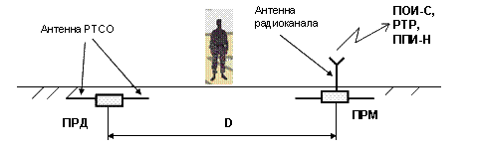
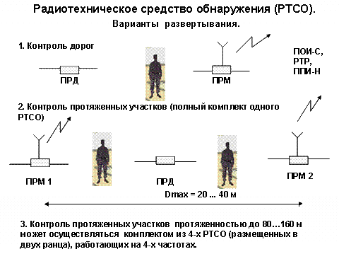
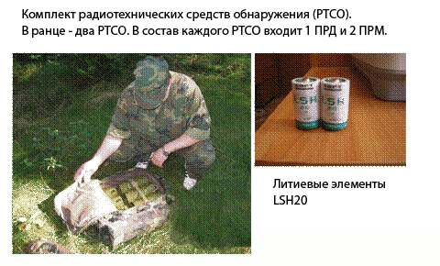
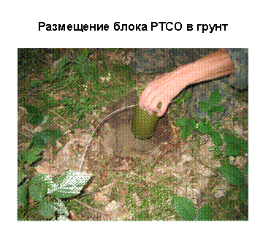
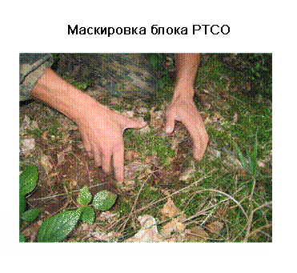
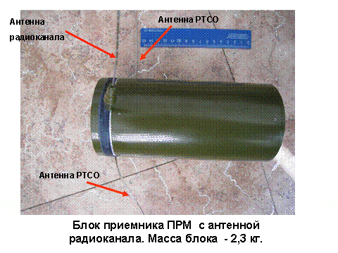
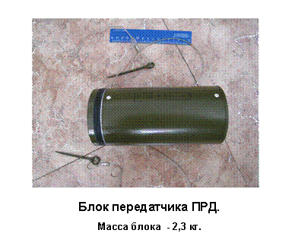

Slide 13

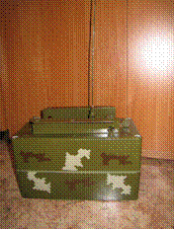
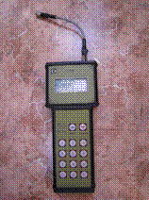
Пульт приема информации носимый (ППИ-Н) Осуществляет радиоприем и отображение информации от всех средств комплекса («Тревога», «Нет связи», «Неисправность», «Разряд батареи», номер РТСО, РТР, номер комплекса). Дальность приема – не менее 400 м. Время автономной работы (без замены источников питания) – не менее 15 суток.
Радиоретранслятор (РТР) Время автономной работы (без замены литиевых источников питания – 180 суток) Масса блока – 2,6 кг Количество РТР – до 15.
Пульт программирования блоков (ППБ)
ППБ задает номер комплекса (до 32), номер средства обнаружения – до 128, номер РТР – до 15.

Slide 14
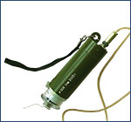
2.2. Обрывное сигнализационное устройство "ОС-23"
Предназначено для быстрого блокирования рубежей, периметров объектов, проходов, троп и т.п., а также охраны различных предметов, грузов.
Состав:
электронный блок обработки, сменная кассета с двухжильным микропроводом.
Принцип работы
основан на регистрации целостности электрической цепи, образованной двумя жилами, соединенными на конце микропровода, и формировании звукового сигнала при его обрыве. Малозаметный микропровод, размещенный в сменной кассете, растягивают вдоль границы охраняемой зоны, закрепляя на кустах, деревьях, других окружающих предметах путем обматывания или "прошивают" (обвязывают) им охраняемые предметы.
Технические характеристики
Максимальная протяженность охраняемого рубежа, м | 1500
Скорость развертывания микропровода на местности, м/с, не более | 3
Продолжительность работы от встроенного источника питания, лет, не менее | 5
Масса с кассетой, кг, не более | 0,35
Диапазон рабочих температур, °С | от -40 до +50

Slide 15
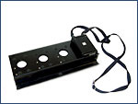
2.3. Тревожно-вызывная радиосистема "Сигнал-2"
Устройство предназначено для повышения безопасности и усиления контроля за часовыми при несении караульной службы.
Состав:
базовый комплект на 4 поста
радиопередатчик (РТД) - 4 шт.
пульт приема и индикации (ППИ) с антенной - 1 шт.
Комплект развития на 4 поста - РТД - 4 шт. В системе используется до 7 комплектов развития.
Ретранслятор (РТР) с антенной - до 3 шт.
Особенности
При наклоне РТД на угол более 60^{о}, падении часового, на ППИ передается сигнал "ТРЕВОГА". Обеспечивается периодический контроль состояния часового и контроль работоспособности радиоканала РТД - РТР - ППИ системы сигналом "КОНТРОЛЬ", формируемым РТД при нажатии часовым кнопки "ТРЕВОГА" в ответ на звуковой сигнал "НАПОМИНАНИЕ" РТД. Система обеспечивает передачу сигналов от 32 круглосуточных постов охраны. Допускается размещение на одном объекте до 3-х систем «Сигнал-2».

